Slide 1






PATRON
FACTORIA
INGENIERIA DE SOFTWARE

Slide 2


INTRODUCCIÓN
UNO DE LOS PATRONES DE DISEÑO MÁS UTILIZADOS Y PODEROSOS ES EL PATRÓN DE FACTORÍA. ESTE PATRÓN PERMITE LA CREACIÓN DE OBJETOS SIN ESPECIFICAR EXPLÍCITAMENTE LA CLASE EXACTA A LA QUE PERTENECEN, LO QUE BRINDA NUMEROSOS BENEFICIOS EN TÉRMINOS DE MODULARIDAD, REUTILIZACIÓN Y MANTENIBILIDAD DEL CÓDIGO.
INGENIERIA DE SOFTWARE

Slide 3
¿QUÉ SON LOS PATRONES DE DISEÑO?
LOS PATRONES DE DISEÑO SON SOLUCIONES PROBADAS Y DOCUMENTADAS PARA PROBLEMAS COMUNES EN EL DESARROLLO DE SOFTWARE. REPRESENTAN ENFOQUES Y TÉCNICAS EFECTIVAS QUE HAN DEMOSTRADO SER EXITOSAS EN SITUACIONES ESPECÍFICAS
INGENIERIA DE SOFTWARE

Slide 4
QUE ES EL PATRÓN DE FACTORÍA
EL PATRÓN DE FACTORÍA SE BASA EN LA IDEA DE UTILIZAR UNA CLASE ESPECIALIZADA, LLAMADA FACTORÍA, QUE SE ENCARGA DE CREAR Y DEVOLVER INSTANCIAS DE OBJETOS. ESTA CLASE ACTÚA COMO UNA INTERFAZ COMÚN A TRAVÉS DE LA CUAL SE SOLICITAN LOS OBJETOS, OCULTANDO LOS DETALLES DE SU IMPLEMENTACIÓN.
INGENIERIA DE SOFTWARE

Slide 5


BENEFICIOS DE LOS PATRONES DE FACTORÍA
LOS PATRONES DE FACTORÍA OFRECEN VARIOS BENEFICIOS EN EL DESARROLLO DE SOFTWARE.
ENCAPSULACIÓN DE LA LÓGICA DE CREACIÓN
FLEXIBILIDAD Y DESACOPLAMIENTO
REUTILIZACIÓN
DE CÓDIGO
MANTENIBILIDAD
OCULTACIÓN
DE DETALLES DE IMPLEMENTACIÓN
FACILITA LA
ADICIÓN DE NUEVOS
TIPOS DE OBJETOS
LOS PATRONES DE FACTORÍA PERMITEN ENCAPSULAR LA LÓGICA DE CREACIÓN DE OBJETOS EN UNA CLASE ESPECIALIZADA, CONOCIDA COMO FACTORÍA.
AL UTILIZAR UNA FACTORÍA PARA CREAR OBJETOS, EL CÓDIGO CLIENTE NO NECESITA CONOCER LA CLASE CONCRETA QUE SE ESTÁ INSTANCIANDO.
EL PATRÓN DE FACTORÍA PROMUEVE LA REUTILIZACIÓN DE CÓDIGO AL CENTRALIZAR LA LÓGICA DE CREACIÓN EN UNA CLASE ESPECIALIZADA.
AL TENER LA LÓGICA DE CREACIÓN CENTRALIZADA EN UNA FACTORÍA, LOS CAMBIOS Y ACTUALIZACIONES EN LA CREACIÓN DE OBJETOS SE REALIZAN EN UN SOLO LUGAR.
UTILIZAR UNA FACTORÍA PARA CREAR OBJETOS PERMITE OCULTAR LOS DETALLES ESPECÍFICOS DE LA CREACIÓN.
EL PATRÓN DE FACTORÍA SIMPLIFICA LA ADICIÓN DE NUEVOS TIPOS DE OBJETOS

Slide 6

EJEMPLO PRÁCTICO DE PATRON DE FACTORIA
INGENIERIA DE SOFTWARE

Slide 7
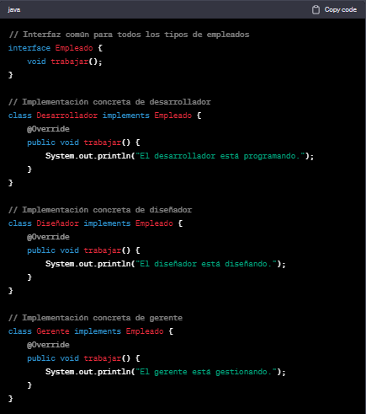
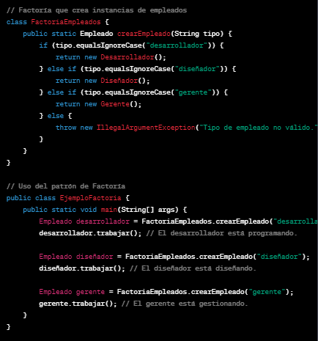

APLICACION DE GESTIO DE EMPLEADO

